Slide 1


Slide 2
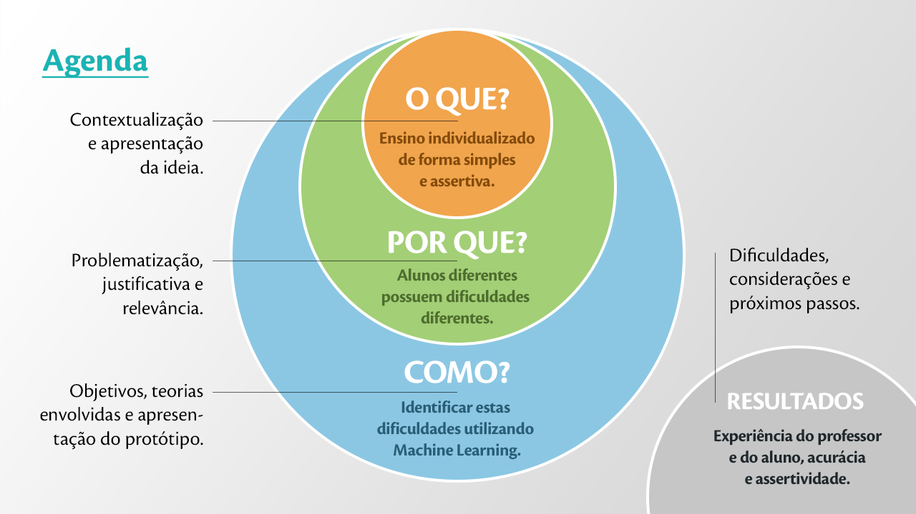

Slide 3
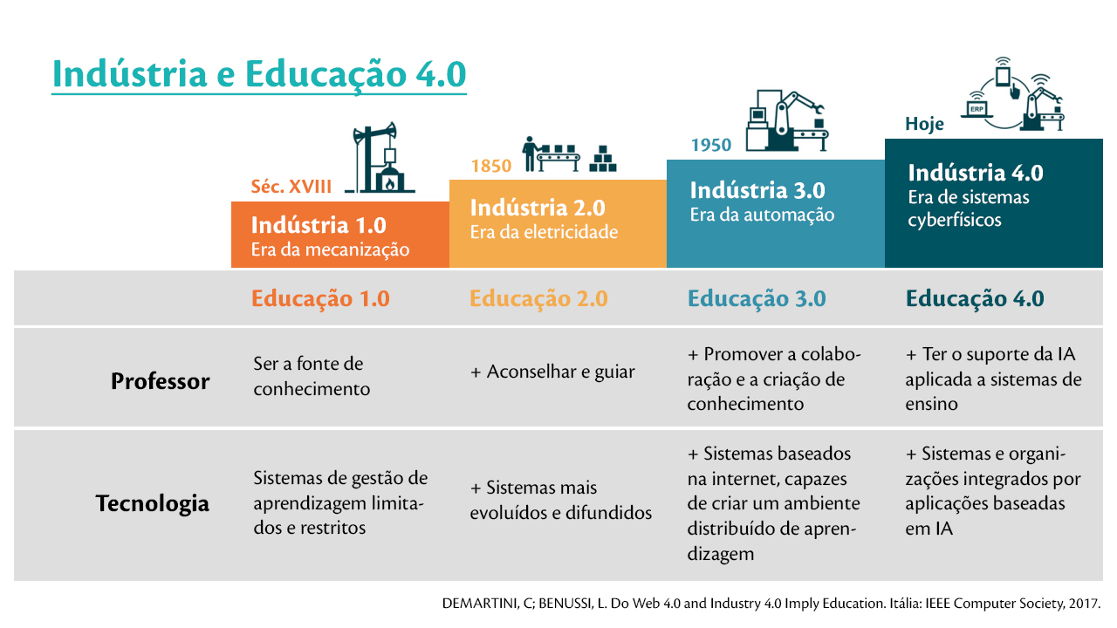
Icones para professor e tecnologia

Slide 4

Colocar dados sobre ensino superior
Bold no superior

Slide 5

Escrever por extenso o que é OER

Slide 6

Na apresentação, focar no QUIS de múltipla escolha.
Alterar o texto para perguntas objetivas.

Slide 7
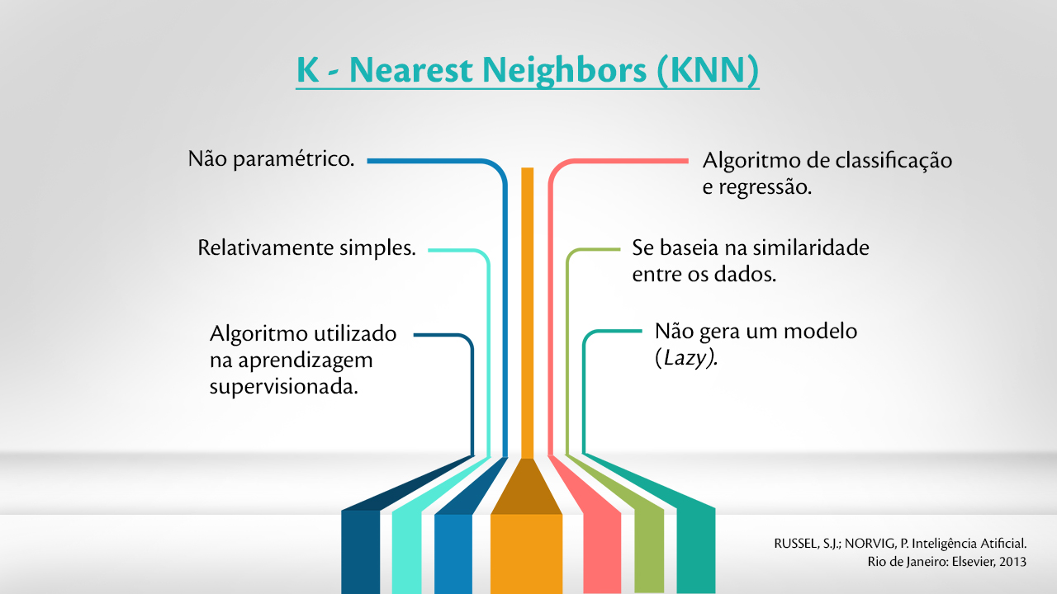
Incluir referência bibliográficas.

Slide 8
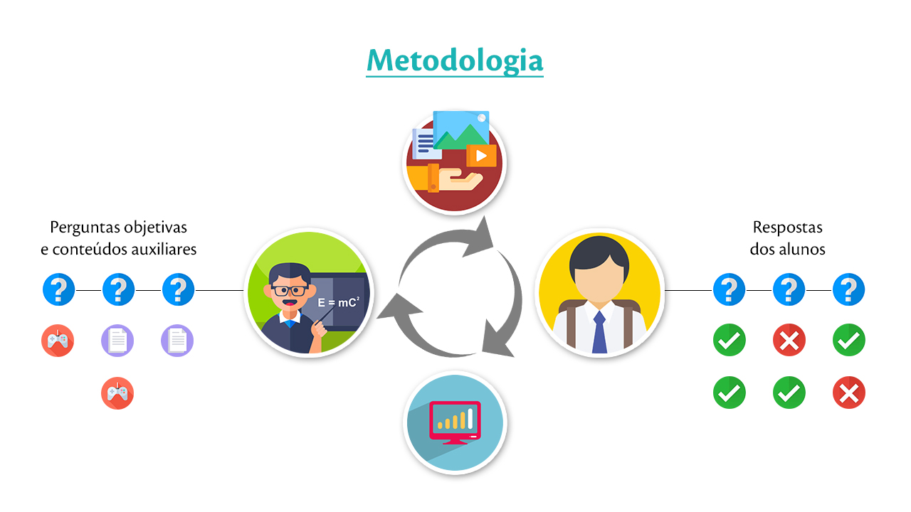
Alterar o texto para deixar claro que estamos tratando de perguntas objetivas

Slide 9
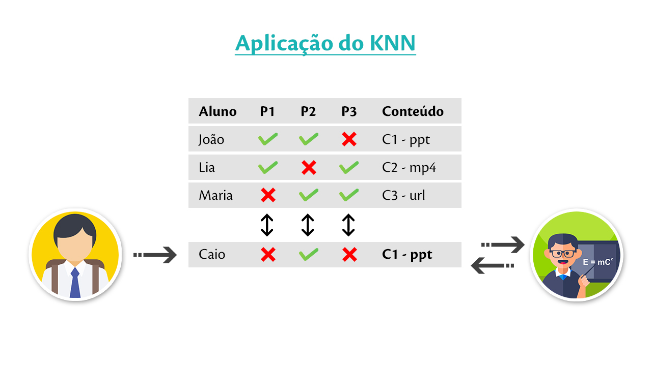
Melhorar a apresentação. Não ficou claro como o sistema vai funcionar. Talvez contar uma história!

Slide 10
Resultados

Slide 11
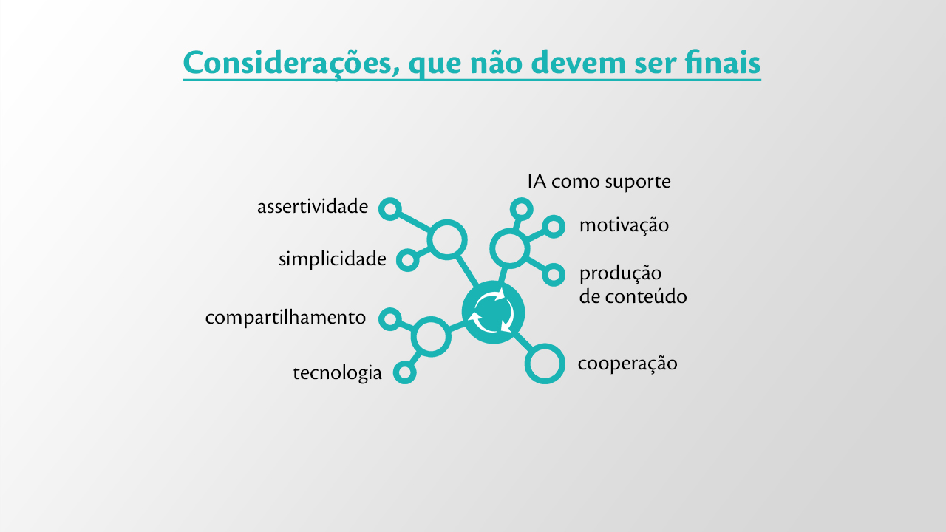
Deixar claro que os próximos passos são sugestões para que a comunidade cientifica realize pesquisas futuras. Não assumir a responsabilidade!

Slide 12


